Slide 1
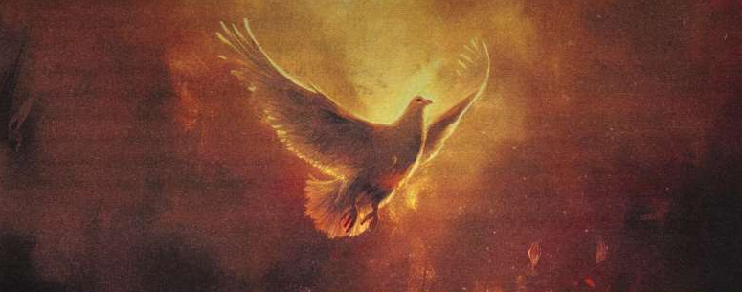

LIÇÃO 04
Uma Igreja Cheia do Espírito Santo
Nome do Professor

Slide 2

TEXTO ÁUREO
“E, tendo orado, moveu-se o lugar em que estavam reunidos; e todos foram cheios do Espírito Santo e anunciavam com ousadia a palavra de Deus.” (At 4.31).

Slide 3

VERDADE PRÁTICA
Uma igreja cheia do Espírito Santo suporta aflições, ora com poder e ousa no testemunho cristão.

Slide 4
I) Identificar as características de uma igreja cheia do Espírito Santo, destacando sua perseverança em meio às provações;
II) Analisar a importância da oração com poder na vida da igreja;
III) Demonstrar como a ousadia espiritual fortalece a pregação do Evangelho.
OBJETIVOS DA LIÇÃO

Slide 5

LEITURA BÍBLICA EM CLASSE
Atos 4.24-31.

Slide 6
Atos 4.24-31
24 — E, ouvindo eles isto, unânimes levantaram a voz a Deus, e disseram: Senhor, tu és o Deus que fizeste o céu, e a terra, e o mar e tudo o que neles há;
25 — Que disseste pela boca de Davi, teu servo: Por que bramaram os gentios, e os povos pensaram coisas vãs?
26 — Levantaram-se os reis da terra, e os príncipes se ajuntaram à uma, contra o Senhor e contra o seu Ungido.
27 — Porque verdadeiramente contra o teu santo Filho Jesus, que tu ungiste, se ajuntaram, não só Herodes, mas Pôncio Pilatos, com os gentios e os povos de Israel;

Slide 7
28 — Para fazerem tudo o que a tua mão e o teu conselho tinham anteriormente determinado que se havia de fazer.
29 — Agora, pois, ó Senhor, olha para as suas ameaças, e concede aos teus servos que falem com toda a ousadia a tua palavra;
30 — Enquanto estendes a tua mão para curar, e para que se façam sinais e prodígios pelo nome de teu santo Filho Jesus.
31 — E, tendo orado, moveu-se o lugar em que estavam reunidos; e todos foram cheios do Espírito Santo, e anunciavam com ousadia a palavra de Deus.

Slide 8
INTRODUÇÃO

Slide 9

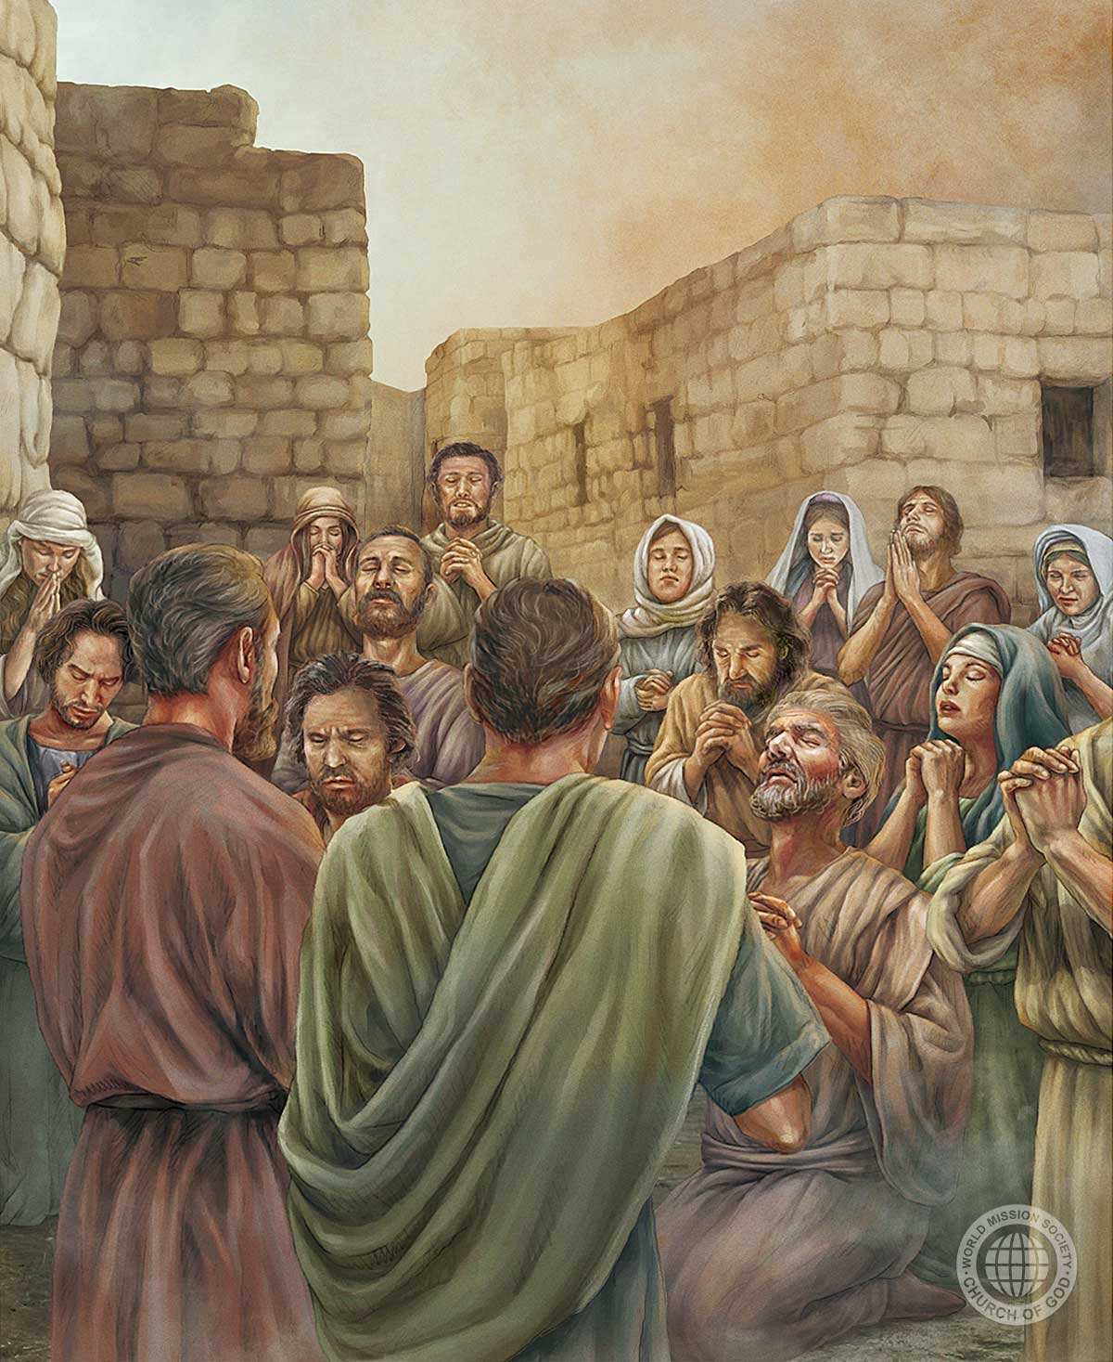
Nesta lição, veremos como uma igreja cheia do Espírito Santo se comporta.
A partir do capítulo 4.24-31 do livro de Atos dos Apóstolos, encontramos uma das principais marcas que caracterizam a igreja de Jerusalém: a perseverança.

Slide 10
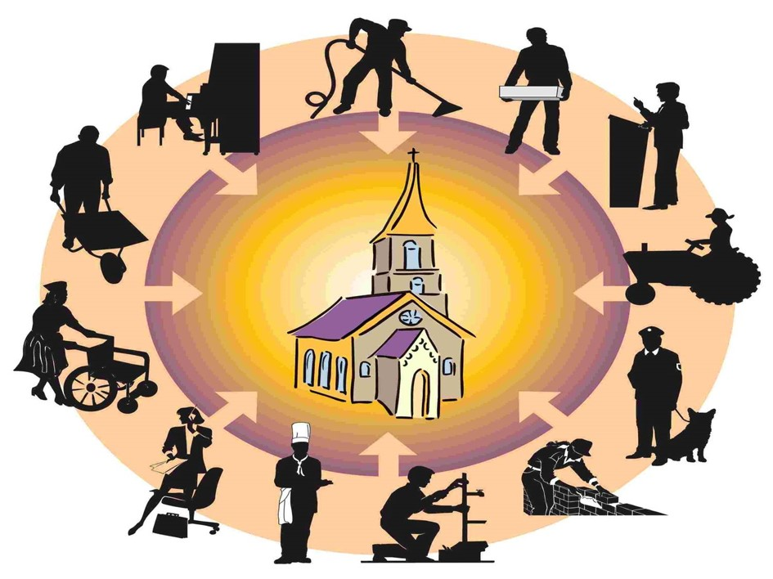
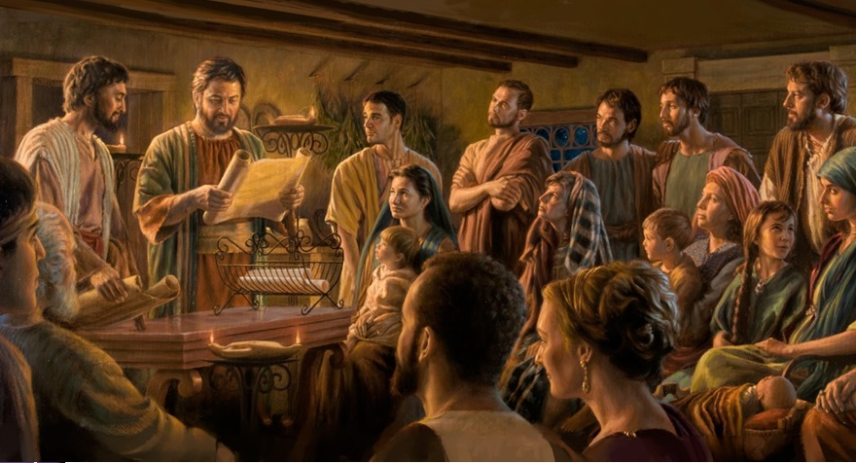
Uma igreja perseverante é capacitada para dar testemunho de sua fé mesmo que em meio ao fogo da provação (1Pe 4.12).
Essa igreja suporta as provações porque é cheia do Espírito. Por causa do Evangelho, ela renuncia seu próprio bem-estar e não aceita ficar na “zona de conforto”.
Amados, não estranheis a ardente prova que vem sobre vós para vos tentar, como se coisa estranha vos acontecesse; 1Pe 4.12

Slide 11
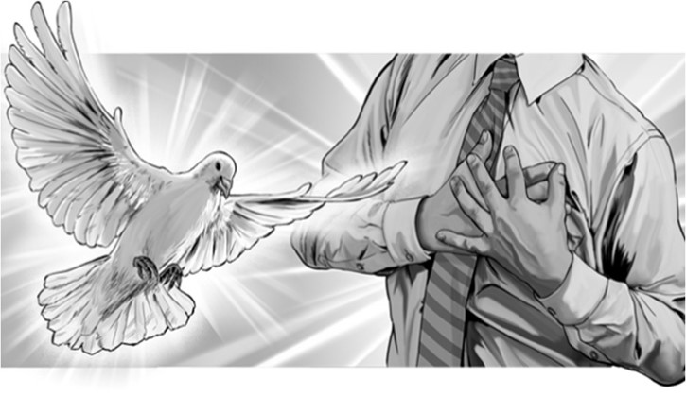
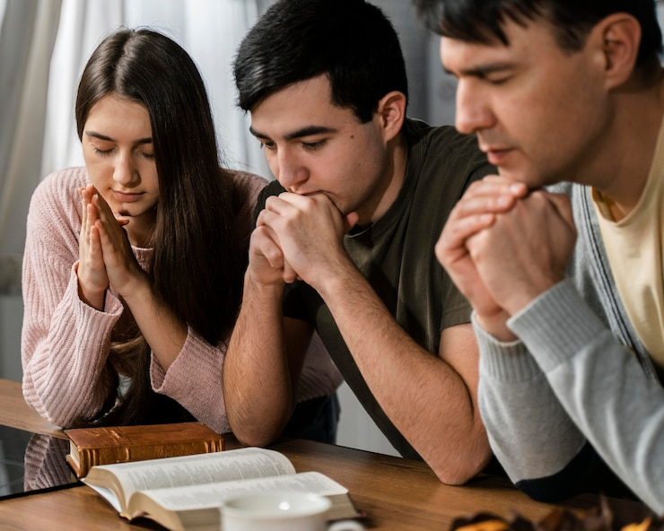
Na verdade, sem a capacitação do Espírito, o Corpo de Cristo não suporta as provas para cumprir sua missão no mundo.
Outra marca uma igreja cheia do Espírito Santo é a sua capacidade de orar com poder e, por isso, impactar o mundo ao seu redor. Essa oração fortalece a igreja, capacita-a a testemunhar de maneira eficaz.

Slide 12
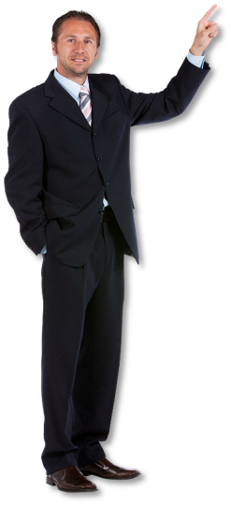
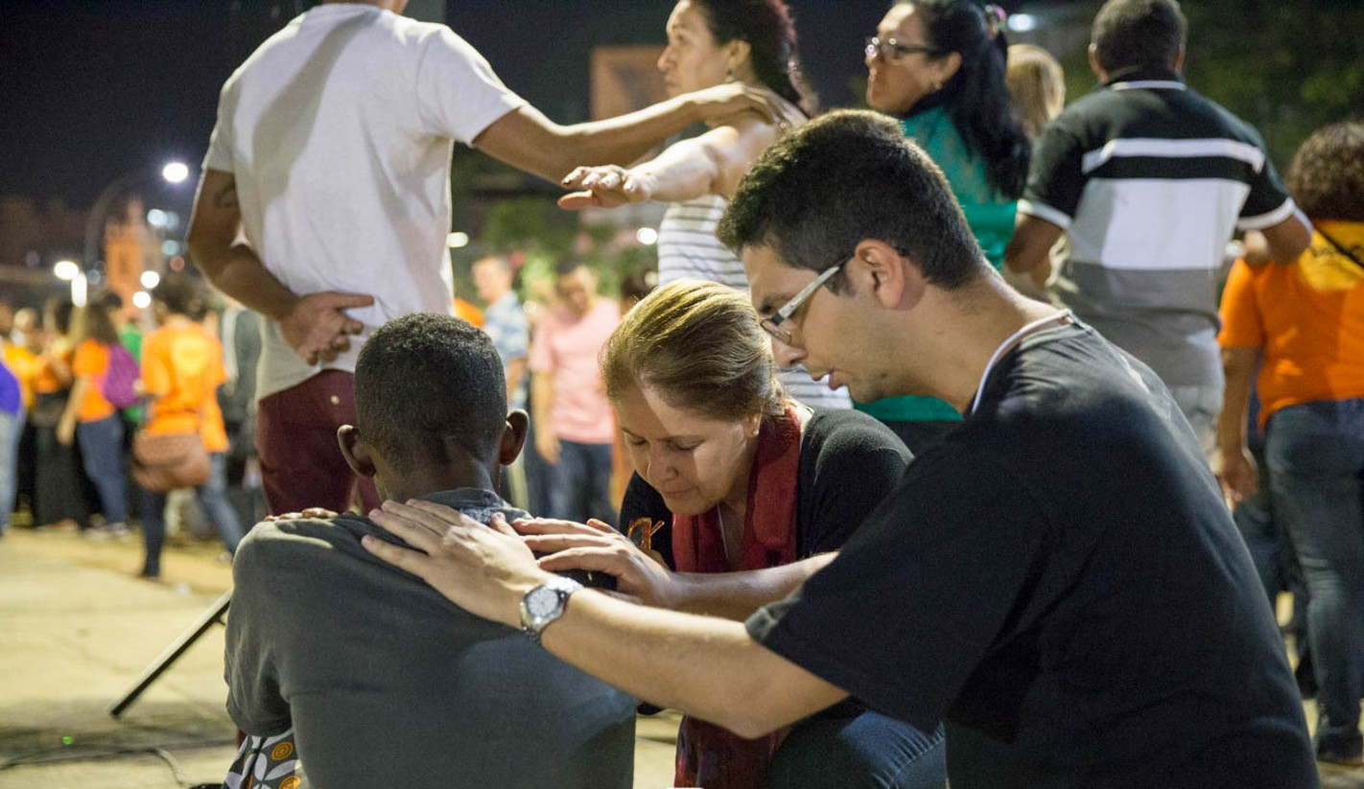
Da mesma forma, uma igreja cheia do Espírito Santo é marcada pela ousadia para proclamar o Evangelho com poder. E, por isso, se tornar relevante para o mundo.

Slide 13
I – UMA IGREJA PERSEVERANTE

Slide 14
I.1. Suporta o sofrimento.

Slide 15
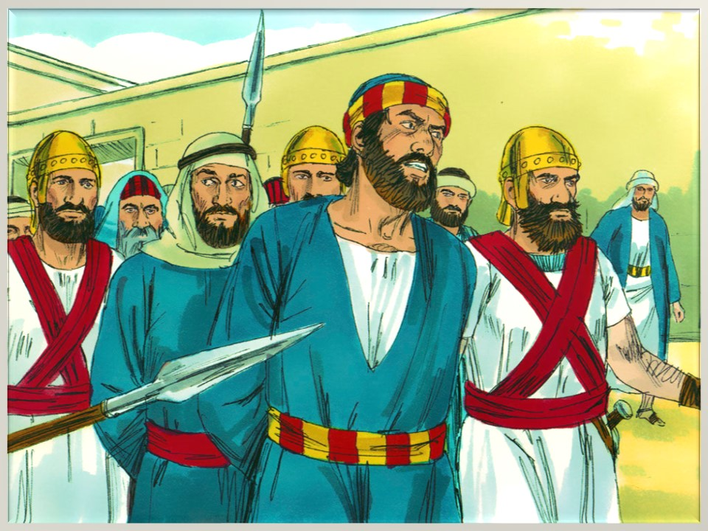
Após sua pregação junto à Porta Formosa, Pedro e João são levados presos (At 4.3) e, posteriormente, ameaçados por pregarem o nome de Jesus
(At 4.17).
Foi dito a eles que não falassem nem ensinassem no nome do Senhor (At 4.18).
Mas, para que não se divulgue mais entre o povo, ameacemo-los rigorosamente para que não falem mais nesse nome a homem algum.
At 4.17

Slide 16
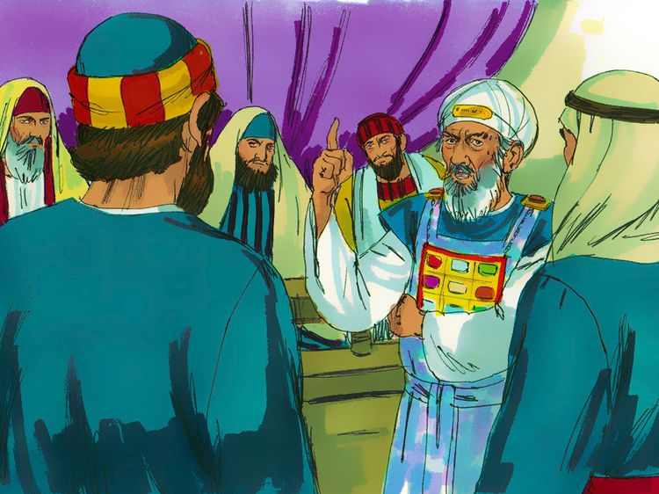
A ordem era clara, mas os apóstolos estavam dispostos a pagarem o preço de não segui-la.
Eles suportariam tudo por amor a Jesus. Agiam com perseverança. Isso só foi possível porque Pedro, que falava por si e pelos demais apóstolos, havia sido cheio do Espírito Santo (At 4.8).
Então Pedro, cheio do Espírito Santo, lhes disse: Principais do povo, e vós, anciãos de Israel, At 4.8

Slide 17
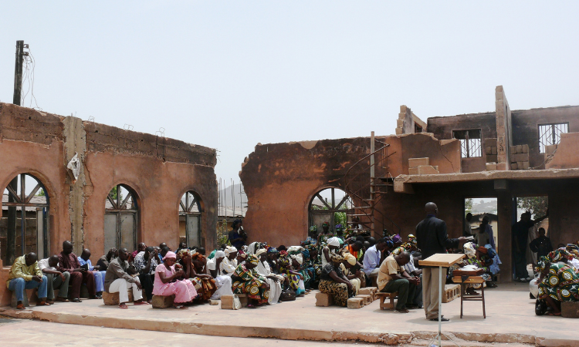
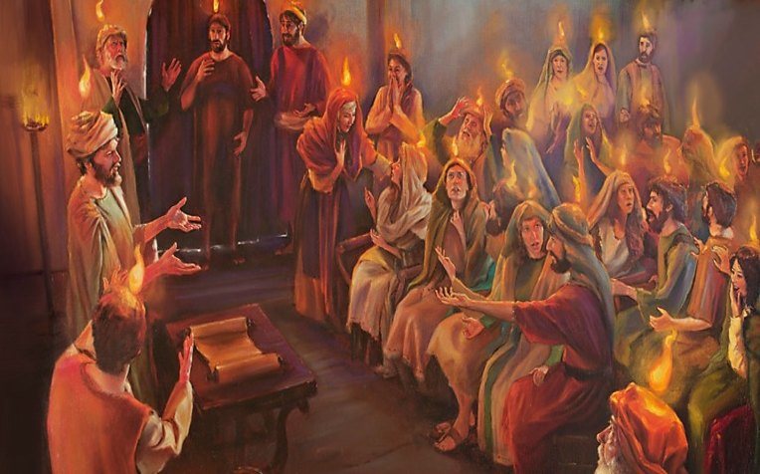
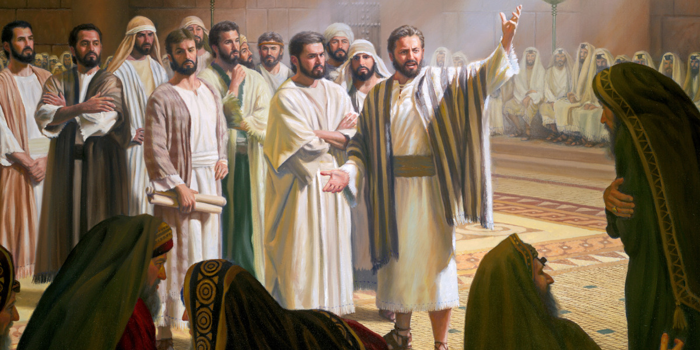
O tempo verbal do grego usado no versículo 8 (tendo sido cheio) demonstra que o apóstolo, que já havia sido batizado no Espírito Santo, no Pentecostes (At 2.4), foi revestido novamente do poder do alto.
Uma igreja continuamente cheia do Espírito suporta as provas e o sofrimento.

Slide 18
I. 2. Não negocia seus valores.

Slide 19
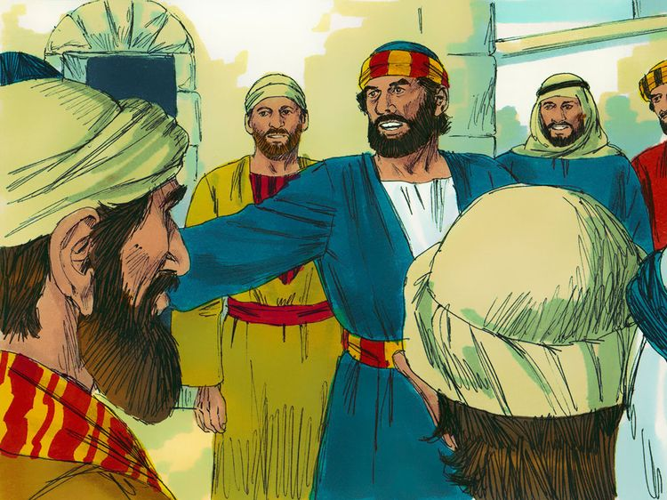
Quando a classe sacerdotal intimou os apóstolos e lhes deram ordem expressa para que eles não falassem nem ensinassem no nome de Jesus, a resposta dos apóstolos foi:
Em outras palavras, os apóstolos afirmaram que não negociariam a sua fé.
Julgai vós se é justo, diante de Deus, ouvir-vos antes a vós do que a Deus. At 4.19

Slide 20
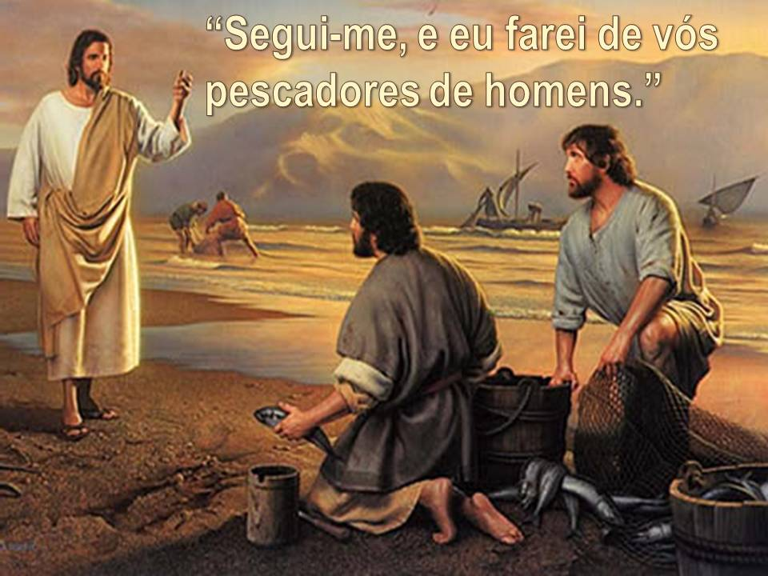

Não abririam mão dos valores da fé que haviam recebido, pois eles são inegociáveis.
Uma das marcas de uma igreja que perdeu ou está perdendo o poder do Espírito é a sua aceitação de princípios e práticas que afrontam as Escrituras.

Slide 21
I. 3. Está convicta de sua fé.

Slide 22
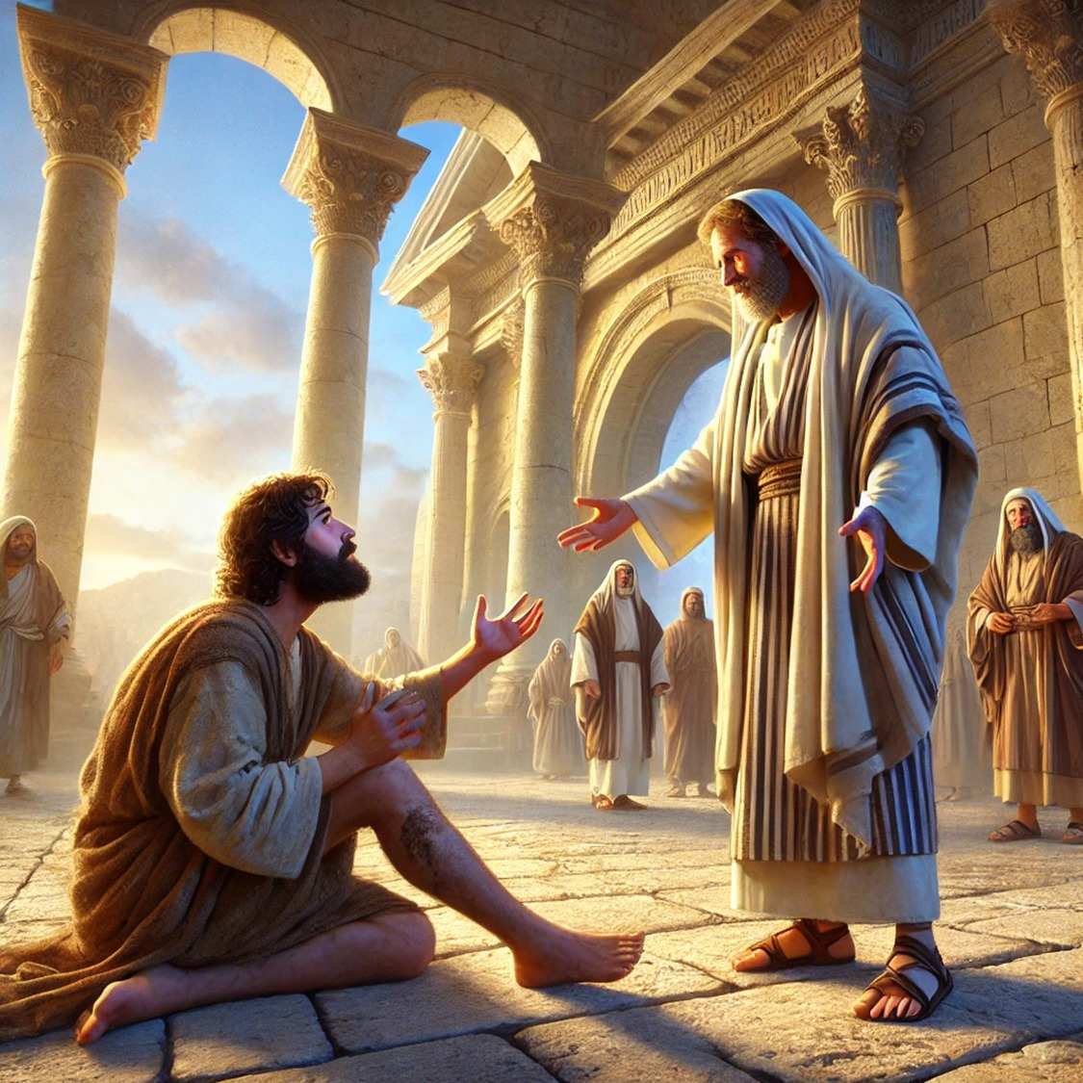
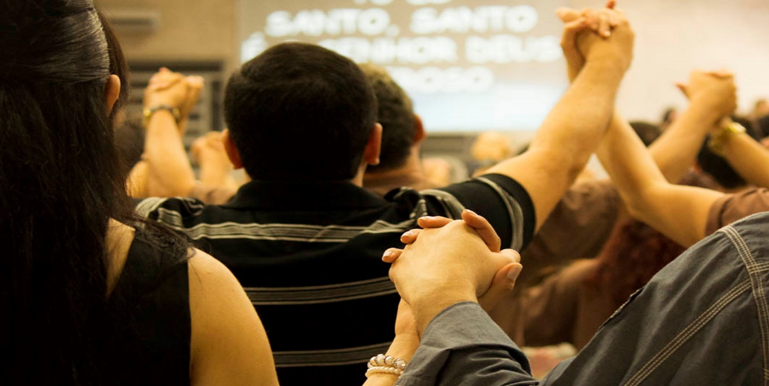
Uma igreja cheia do Espírito Santo está convicta de sua fé. Não se apoia em suposições, mas em fatos (At 4.20).
Os primeiros cristãos não apenas ouviram sobre Deus, mas também testemunharam suas obras.
Porque não podemos deixar de falar do que temos visto e ouvido. At 4.20

Slide 23
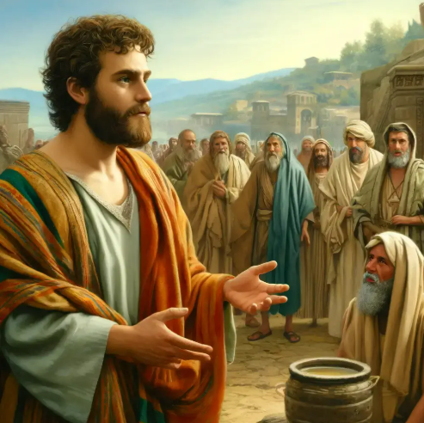
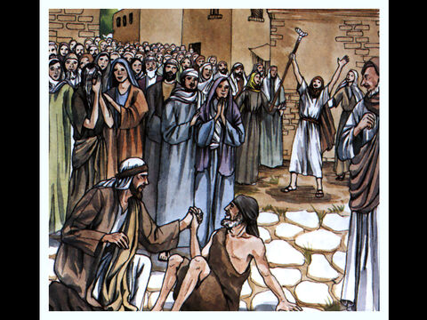

Quando Filipe pregou em Samaria, os samaritanos se convenceram porque “ouviam” e “viam” os sinais que Filipe fazia (At 8.6).
Alguém já disse que Deus é plenamente obedecido no céu porque lá Ele é visto, enquanto na terra, muitas vezes, é desobedecido por ser apenas ouvido.
E as multidões unanimemente prestavam atenção ao que Filipe dizia, porque ouviam e viam os sinais que ele fazia; At 8.6

Slide 24
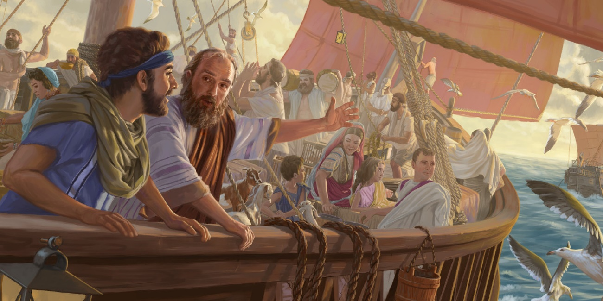
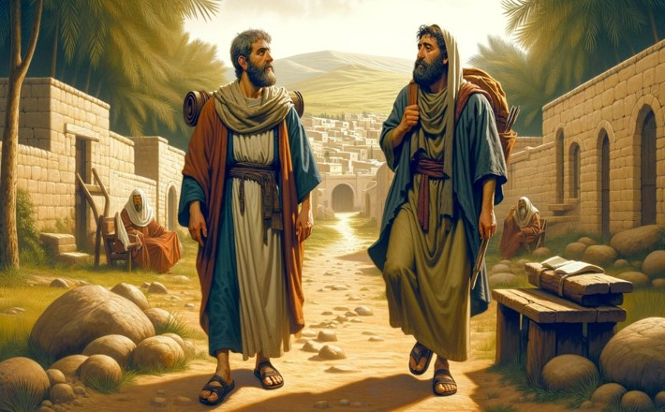
No entanto, a igreja cheia do Espírito não apenas proclama a Palavra, mas também manifesta a obra de Deus (Rm 15.18,19).
Porque não ousarei dizer coisa alguma, que Cristo por mim não tenha feito, para fazer obedientes os gentios, por palavra e por obras; Pelo poder dos sinais e prodígios, e pelo poder do Espírito de Deus; de maneira que desde Jerusalém, e arredores, até ao Ilírico, tenho pregado o evangelho de Cristo. Rm 15.18,19

Slide 25
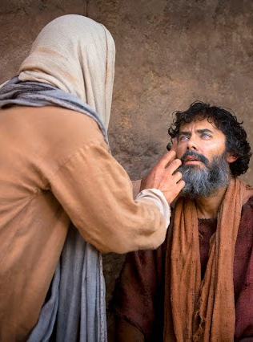
Jesus foi poderoso tanto em palavras quanto em obras
(Lc 24.19).
E ele lhes perguntou: Quais? E eles lhe disseram: As que dizem respeito a Jesus Nazareno, que foi homem profeta, poderoso em obras e palavras diante de Deus e de todo o povo; Lc 24.19

Slide 26
II – UMA IGREJA QUE ORA COM PODER

Slide 27
II. 1. Orando com propósito.

Slide 28
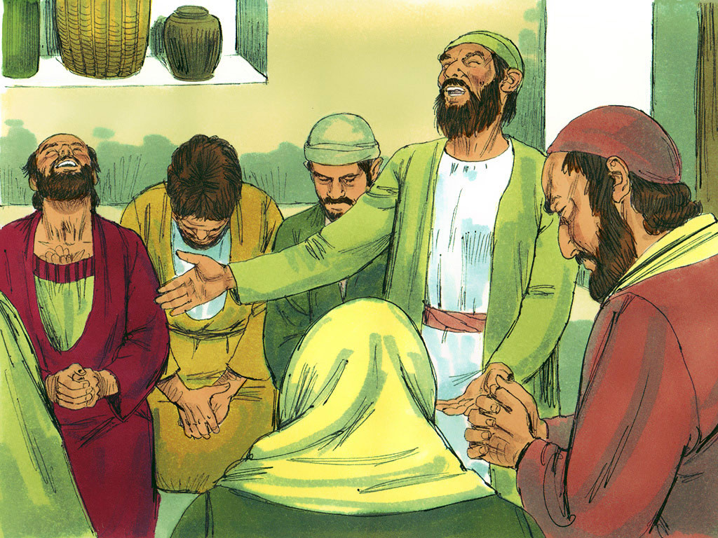
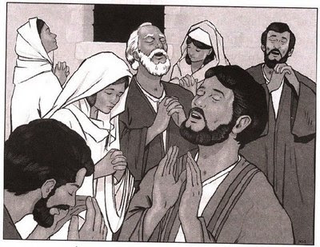
Observamos na oração do capítulo 4.24-30 de Atos dos Apóstolos que os crentes oram para que Deus seja glorificado por meio de um evangelismo de poder.
Eles oraram com um propósito e, por isso, foram específicos. Não foi, portanto, uma oração vaga.

Slide 29
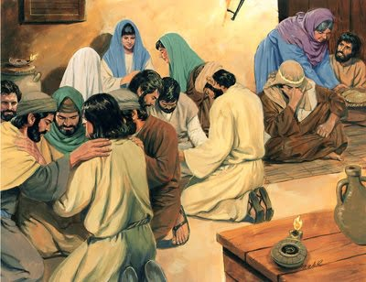
Nela, eles oraram para que Deus exercesse a sua soberania e agisse por meio deles, dando-lhes poder para testemunhar do Senhor Jesus.
Nesse sentido, o propósito da oração foi para que Deus fosse glorificado na resposta.

Slide 30
II.2. Orando em unidade.

Slide 31
“E, ouvindo eles isto, unânimes levantaram a voz a Deus”
(At 4.24). A Concordância de Strong explica que a palavra “unânimes” vem do termo grego homothymadon, que significa um grupo de pessoas agindo com o mesmo propósito e em total harmonia

Slide 32
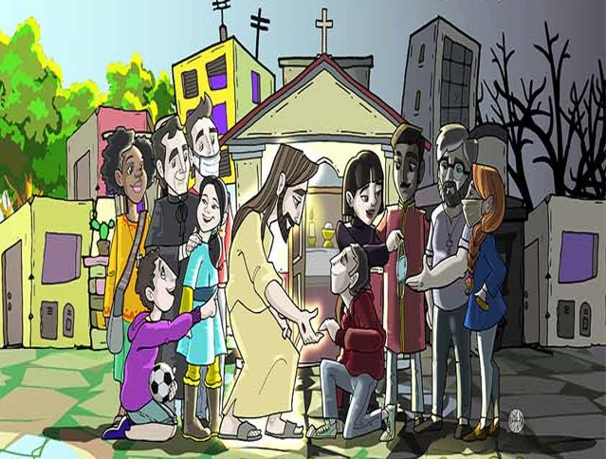
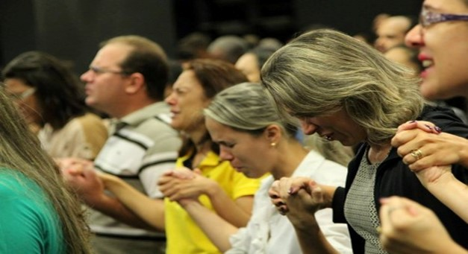
Isso mostra que havia unidade e concordância na oração. Uma igreja cheia do Espírito Santo é unida.
Ela sabe respeitar as diferenças e entende que unidade não significa que todos são iguais.

Slide 33

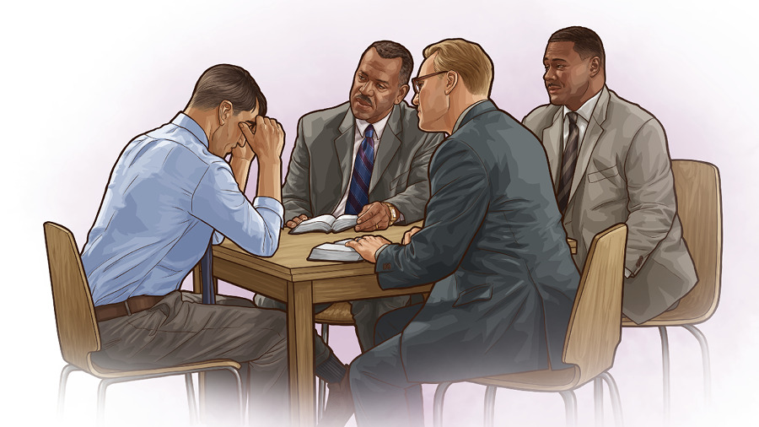
No meio da igreja, há crentes mais experientes e outros que ainda estão aprendendo; há aqueles que são maduros na fé e há os que ainda estão amadurecendo na caminhada cristã.
Mas nada disso impede que a igreja se una em oração, buscando a Deus com o mesmo propósito.

Slide 34
II.3. Orando fundamentada na Palavra de Deus.

Slide 35
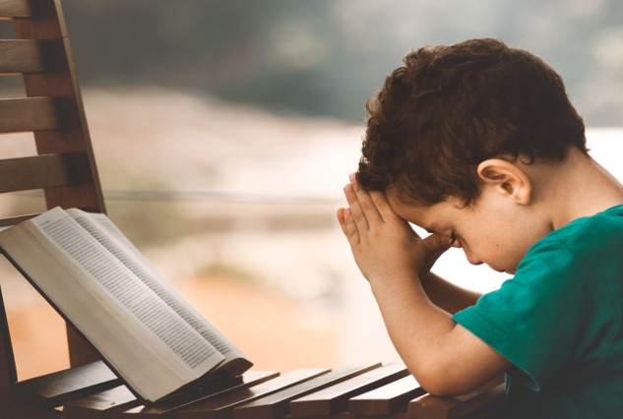
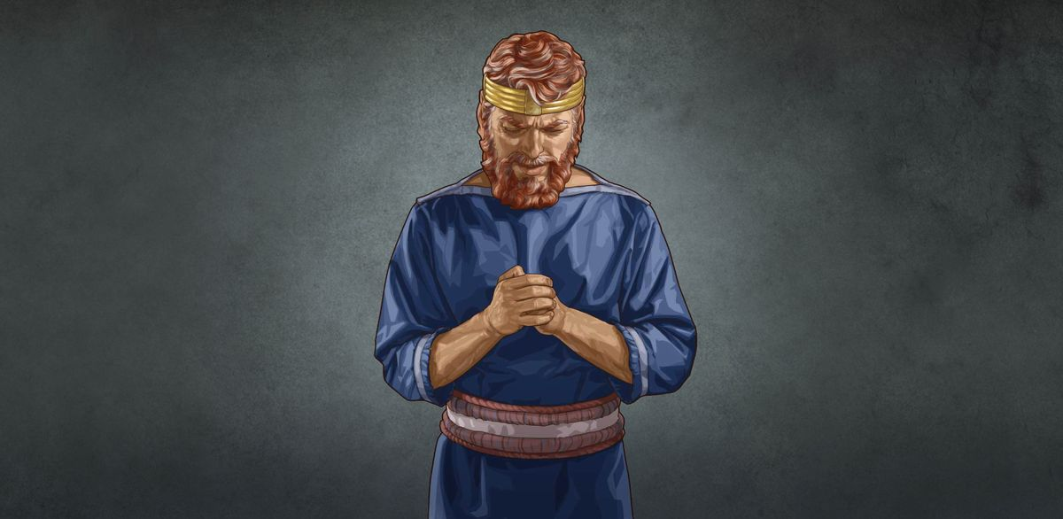
Ao orarem, os crentes citaram o Salmos 2.1,2: “que disseste pela boca de Davi, teu servo:
Não basta orar. É preciso orar tomando por base a Palavra de Deus.
Por que bramaram as gentes, e os povos pensaram coisas vãs? At 4.25

Slide 36
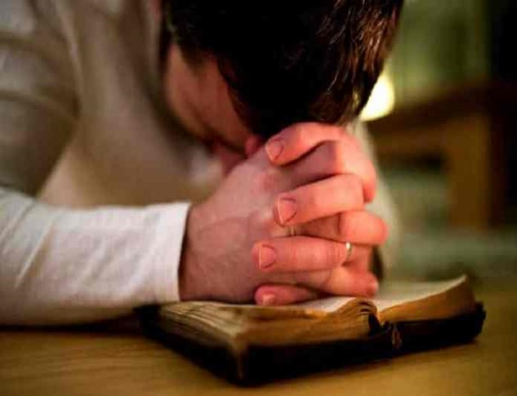
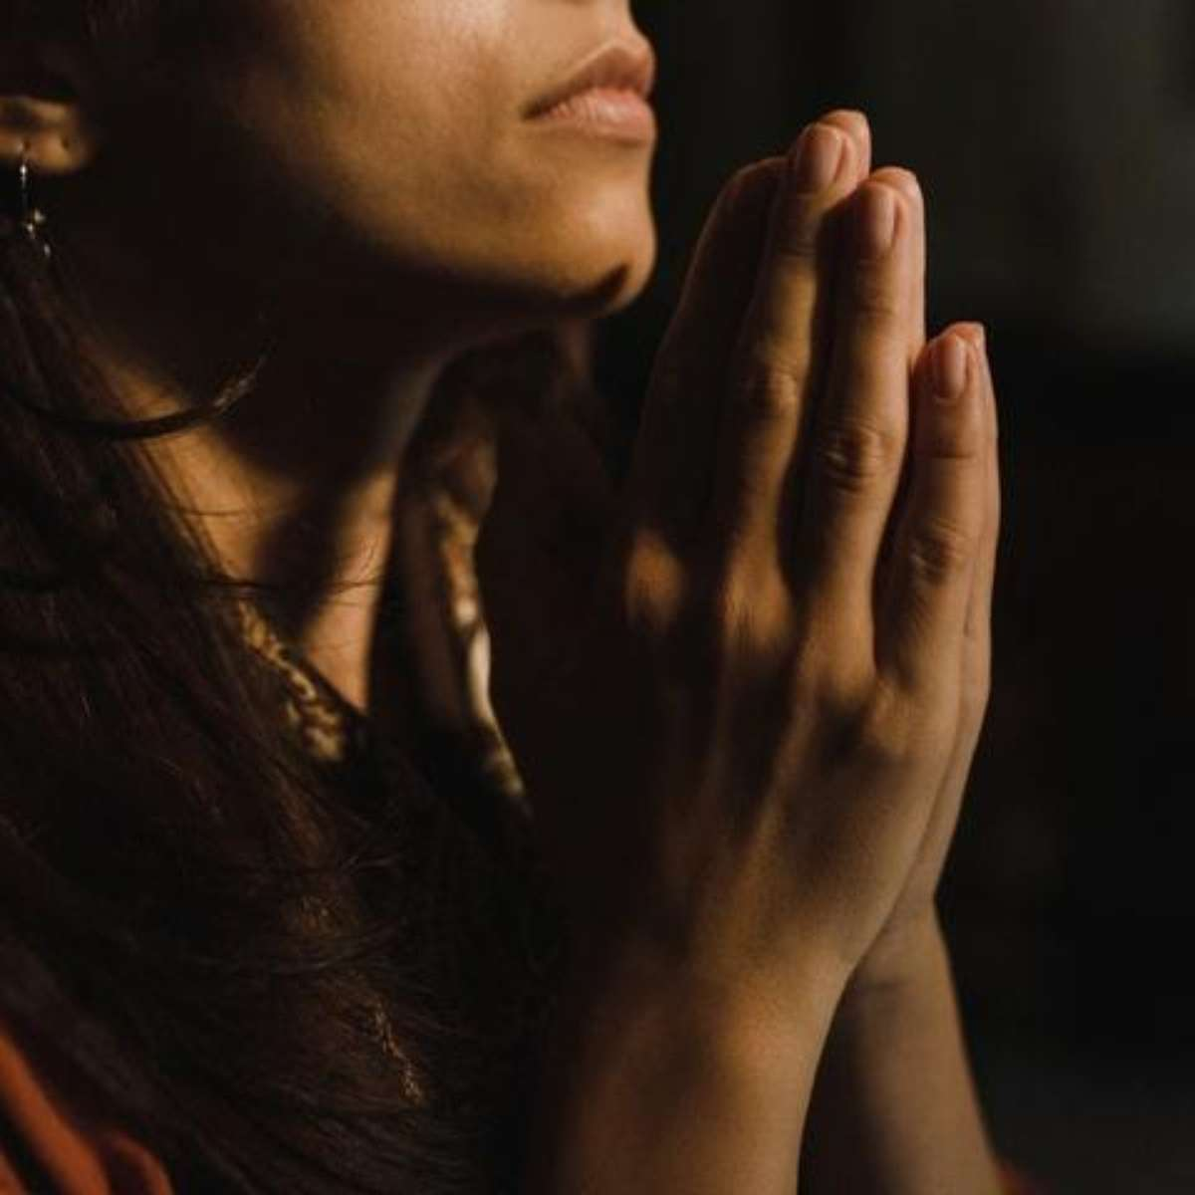
Orar fundamentado na Palavra é orar crendo e afirmando as suas verdades.
Uma oração feita fora da Palavra de Deus não terá nenhuma garantia de ser respondida porque Ele vela pela sua Palavra para a cumprir (Jr 1.12).
E disse-me o Senhor: Viste bem; porque eu velo sobre a minha palavra para cumpri-la. Jr 1.12

Slide 37

Não há dúvidas de que a falta de fundamentação bíblica pode estar por trás do fracasso na vida de oração.

Slide 38
III – UMA IGREJA OUSADA NO SEU TESTEMUNHO

Slide 39
III. 1. Ousadia para enfrentar oposição ao Evangelho.

Slide 40
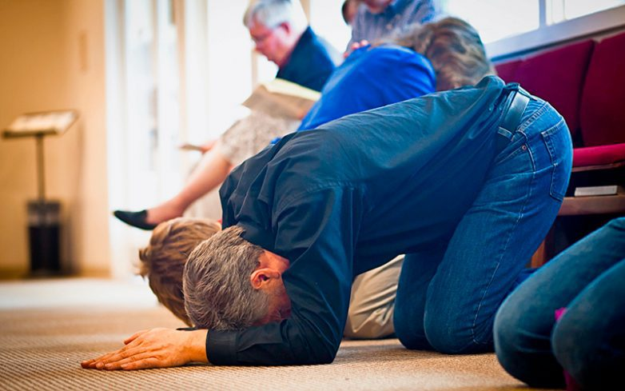
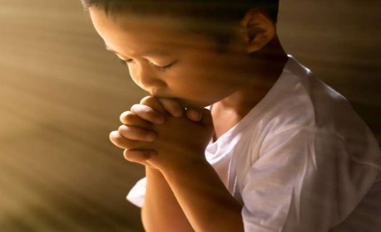
Os crentes oraram conscientes dos obstáculos que estavam enfrentando:
Já foi dito que uma igreja cheia do Espírito é uma igreja perseverante.
“Olha para suas ameaças” v.29

Slide 41
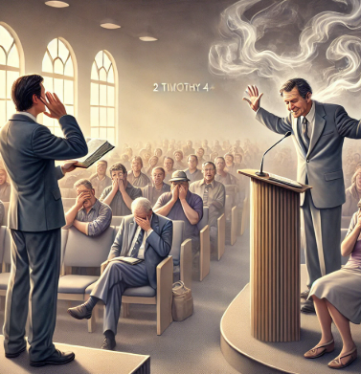

Ela suporta a oposição e o sofrimento por causa do Evangelho. Deve ser destacado ainda que uma igreja verdadeiramente bíblica sofrerá rejeição e oposição:
Uma igreja que procura se ajustar à agenda do Estado perdeu a sua autoridade espiritual e sua legitimidade bíblica.
E na verdade todos os que querem viver piamente em Cristo Jesus padecerão perseguições. 2Tm 3.12

Slide 42
III. 2. Ousadia no exercício dos dons espirituais.

Slide 43
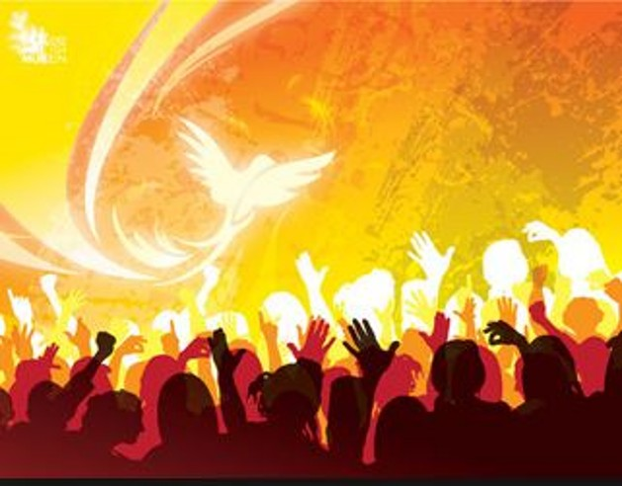
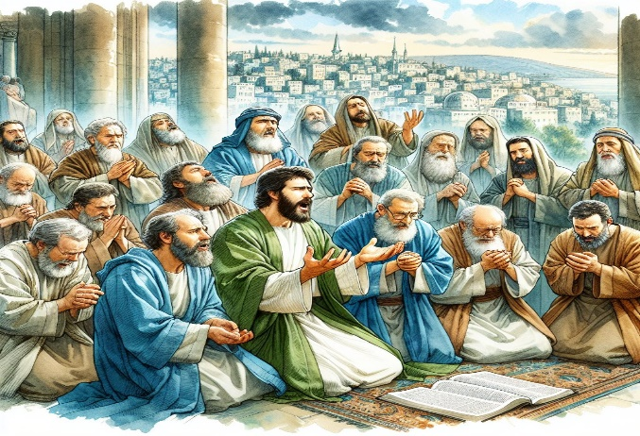
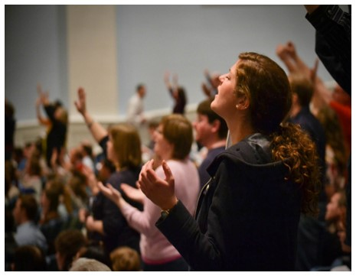
O evangelista nos informa que, tendo eles orado, todos “foram cheios do Espírito Santo” (At 4.31).
No ensino de Lucas (como em Paulo, cf. 1Co 14.12; Ef 5.18), o enchimento do Espírito está diretamente relacionado à prática dos dons espirituais na igreja cristã.
Assim também vós, como desejais dons espirituais, procurai abundar neles, para edificação da igreja.
1 Co 14.12

Slide 44
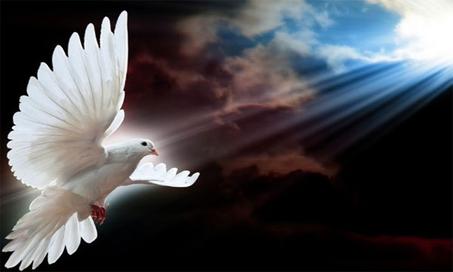
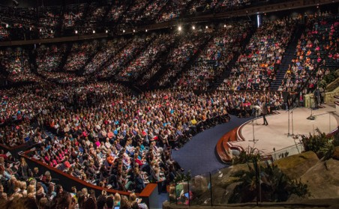
Não se trata, portanto, apenas do uso de uma frase de efeito. No livro de Atos dos Apóstolos, é o Espírito Santo quem dá o crescimento da Igreja e opera milagres extraordinários, não somente por meio dos apóstolos, mas também pelos demais cristãos.

Slide 45
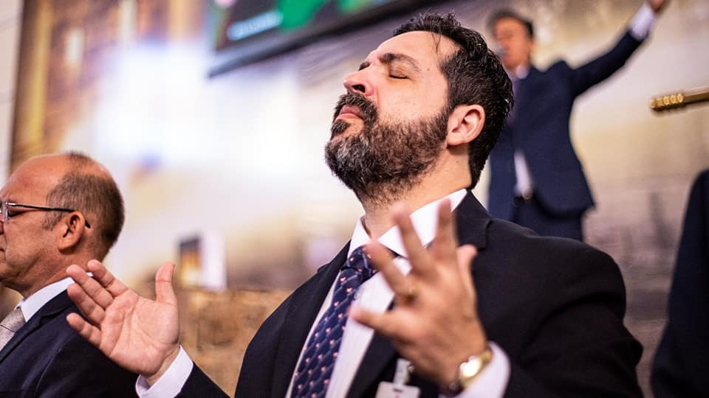
É a ação do Espírito de Deus entre eles que realiza essas obras (At 6.3,5; At 8.5-7; 13.9).
Devemos, portanto, nos encher do Espírito Santo para que seus dons tragam edificação à Igreja.
⁵ E, descendo Filipe à cidade de Samaria, lhes pregava a Cristo.
E as multidões unanimemente prestavam atenção ao que Filipe dizia, porque ouviam e viam os sinais que ele fazia, pois que os espíritos imundos saíam de muitos que os tinham, clamando em alta voz; e muitos paralíticos e coxos eram curados. Atos 8.5-7

Slide 46
III. 3. Ousadia na exposição da Palavra.

Slide 47

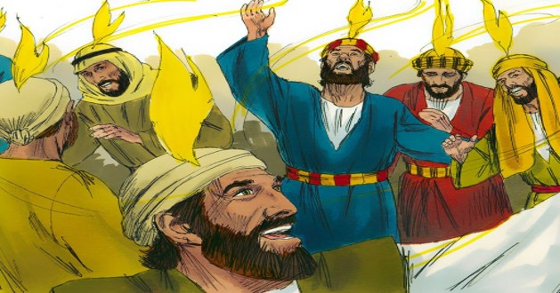
As Escrituras dizem que, após a oração da igreja, “todos foram cheios do Espírito Santo e anunciavam com ousadia a palavra de Deus” (At 4.31).
E, tendo orado, moveu-se o lugar em que estavam reunidos; e todos foram cheios do Espírito Santo, e anunciavam com ousadia a palavra de Deus. Atos 4.31

Slide 48
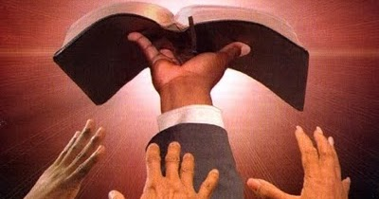
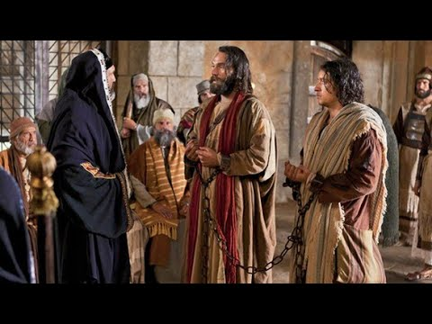
É interessante observarmos o uso da palavra “ousadia” nesse texto. Ela aparece, por exemplo, em Atos 4.13 para se referir à coragem de Pedro e João quando foram interrogados pelos anciãos e escribas.
O cristão cheio do Espírito se torna corajoso em sua vida cristã. Ele prega a Palavra de Deus com poder.

Slide 49
CONCLUSÃO

Slide 50

Nesta lição, vimos o que caracteriza, de fato, uma igreja pentecostal. Suas características se tornam visíveis e estão diretamente associadas à plenitude do Espírito Santo. A Primeira Igreja não foi perfeita, como o livro de Atos deixa bem claro. Contudo, suas limitações eram superadas por um viver diário sob a capacitação do Espírito Santo. Se queremos, de fato, ser uma igreja relevante, devemos nos deixar encher do Espírito Santo.

Slide 51

REVISANDO O CONTEÚDO

Slide 52

1. Suportar provas e sofrimento é uma marca de que tipo de igreja?
De uma igreja perseverante, que permanece firme na fé mesmo diante das adversidades.

Slide 53
2. Cite uma das marcas da igreja que perdeu ou está perdendo o poder do Espírito.
Uma dessas marcas é a aceitação de princípios e práticas que afrontam as Escrituras.

Slide 54
3. O que podemos observar em Atos 4.24-30?
A igreja reunida clamando para que Deus seja glorificado por meio de um evangelismo de poder.

Slide 55
4. No ensino de Lucas, de acordo com a lição, a que o enchimento do Espírito está relacionado?
Está relacionado à prática dos dons espirituais na igreja cristã.

Slide 56
5. A palavra “ousadia” se refere a quê em relação a Pedro e João?
Refere-se à coragem de Pedro e João quando foram interrogados pelos anciãos e escribas.

